Slide 1
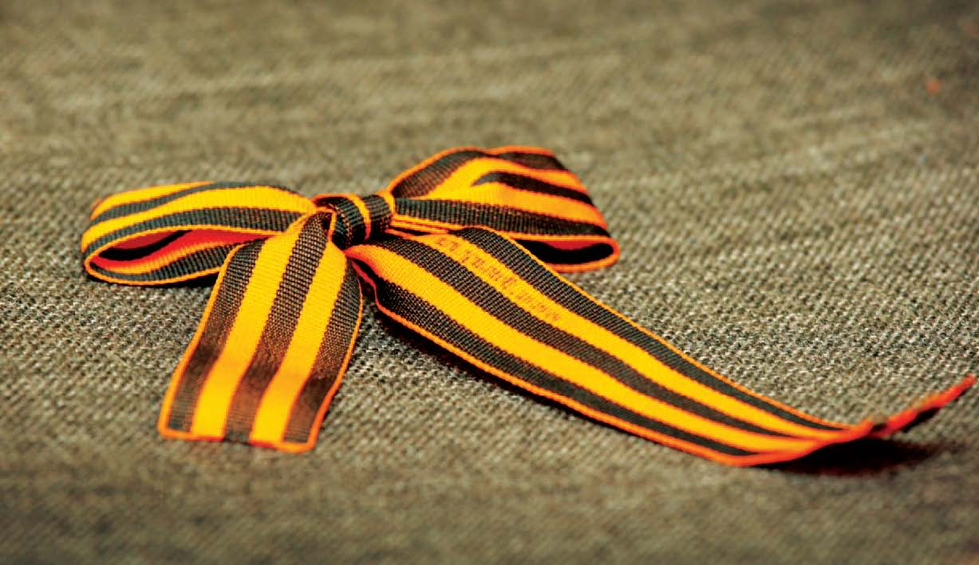
Героев помним вечно!

Slide 2

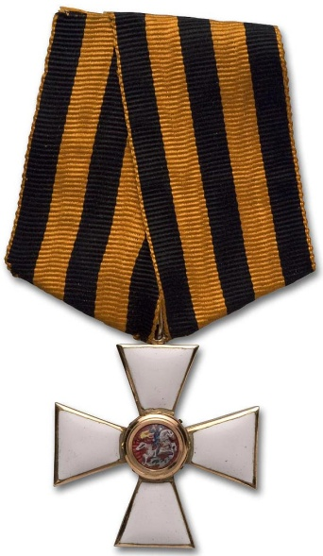
День Героев Отечества
Памятная дата отмечается в нашей стране ежегодно 9 декабря.
Дата приурочена к выдающемуся событию эпохи правления императрицы Екатерины II — в 1769 году она учредила орден Святого Георгия Победоносца.
В те годы этим орденом награждались воины, проявившие в бою доблесть, отвагу и смелость.
До 1917 года 9 декабря – в день памяти Святого Георгия (26 ноября по старому стилю) – в России отмечался праздник георгиевских кавалеров.
Праздник был возрожден в 2007 году.

Slide 3
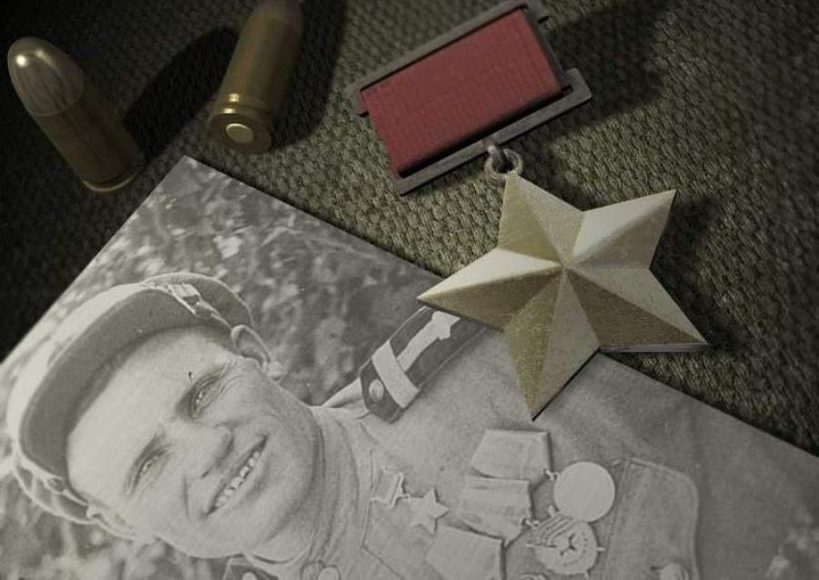
9 декабря россияне с гордостью и благодарностью славят Героев Советского Союза, Российской Федерации, а также кавалеров ордена Славы и ордена Святого Георгия.
Это день героев, которые проявили доблесть и отвагу на полях сражений, мужество и бесстрашие – в мирное время.

Slide 4
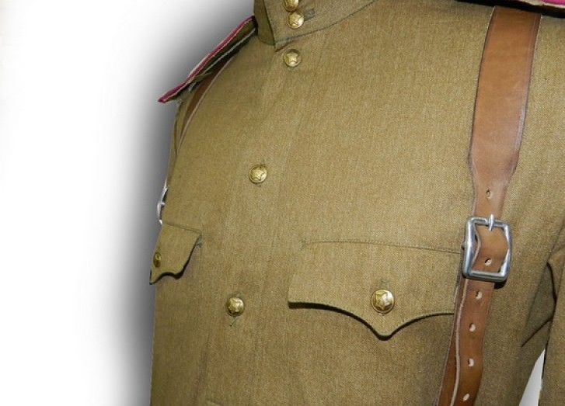
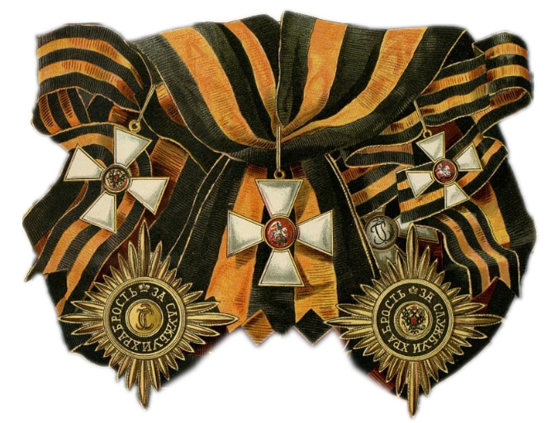
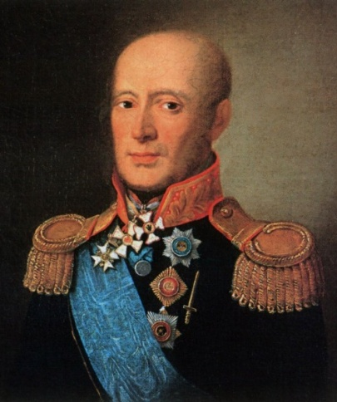
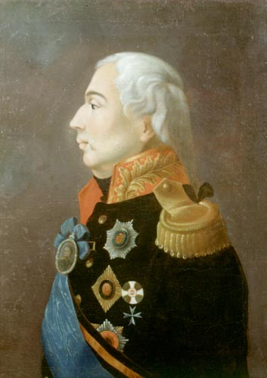
Орден Святого Георгия Победоносца
Орден Святого Георгия имел 4 степени отличия, из которых первая была наивысшей. Кавалерами всех четырех степеней стали 4 человека: великие русские полководцы М.И. Кутузов, М.Б. Барклай-де-Толли, И.Ф. Варшавский, И.И. Дибич-Забалканский.
После Октябрьской революции 1917 года орден был упразднен.
Статус высшей военной награды был возвращен ордену в 2000 году в соответствии с Указом Президента РФ № 1463 от 8 августа 2000 года «Об утверждении статута ордена Святого Георгия, положения о знаке отличия — Георгиевском кресте».

Slide 5
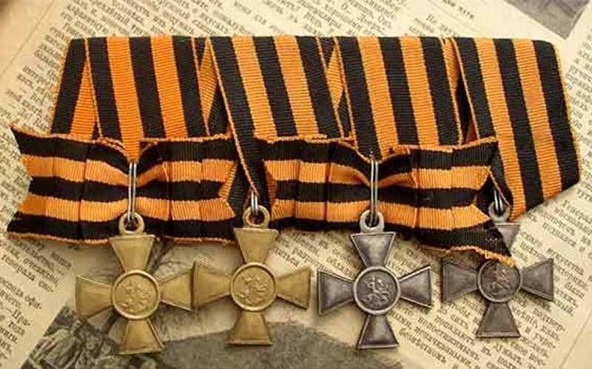
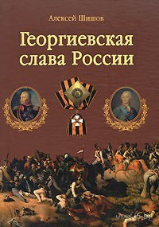
Шишов А.В. Георгиевская слава России / Алексей Шишов. – М. : Вече, 2008. – 448 с.
В книге раскрывается история самого известного и почетного военного ордена дореволюционной и современной России - ордена Святого Георгия Победоносца. Известный военный историк А.В.Шишов рассказывает о том, кто и за какие подвиги был награжден «нашим Георгием».

Slide 6
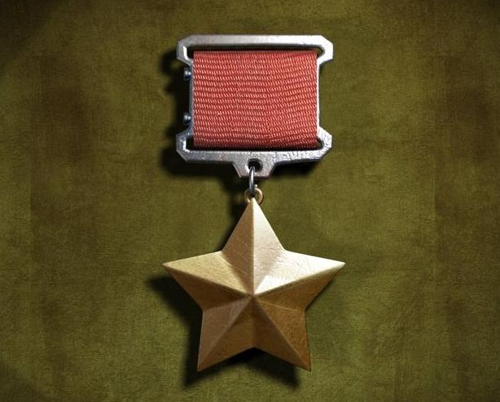
Звание «Герой Советского Союза»
Высшая степень отличия СССР была установлена 16 апреля 1934 года. Дополнительный знак отличия для Героя Советского Союза - медаль «Золотая Звезда» - учрежден в 1939 году.
Первыми, кто был удостоен звания Героя Советского Союза, стали полярные летчики, участвовавшие в спасении терпящих бедствие пассажиров и членов экипажа парохода «Челюскин».
Всего за время существования СССР звания Героя Советского Союза были удостоены более 12 тысяч человек, в том числе дважды — 154 (9 посмертно), трижды — 3 и четырежды — 2.
В общем числе Героев Советского Союза 95 женщин.

Slide 7
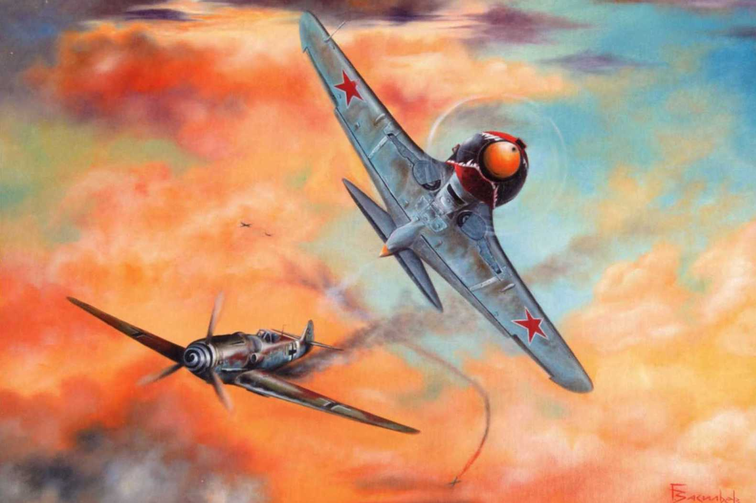


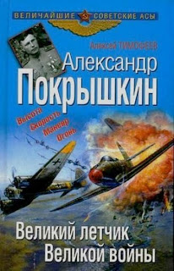
Кожедуб И.Н. Неизвестный Кожедуб. Служу Родине / И.Н. Кожедуб. — М.: Яуза, Эксмо, 2009. — 368 с. (Величайшие советские асы).
Мемуары легендарного советского летчика-аса, трижды Героя Советского Союза, который сбил 62 вражеских самолета и ни разу не был сбит сам.
Тимофеев А. Александр Покрышкин. Великий летчик Великой войны / Алексей Тимофеев. - М. : Яуза : Эксмо, 2009.
Повествование о жизни и подвигах, счастье и невзгодах трижды Героя Советского Союза, легендарного летчика-истребителя, маршала авиации А. И. Покрышкина.

Slide 8

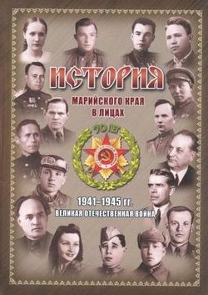

История марийского края в лицах. 1941 – 1945. Великая Отечественная война / МарНИИЯЛИ. – Йошкар-Ола, 2015.
Новый том биографического цикла «История марийского края в лицах» включает свыше ста историко-биографических очерков. Они посвящены 53 Героям Советского Союза, 14 полным кавалерам ордена Славы, жизнь которых тем или иным образом связана с марийским краем, и труженикам тыла.

Slide 9

Звание «Герой Российской Федерации»
Высшая государственная награда России была учреждена в 1992 году. Это звание присваивается за заслуги перед государством и народом, связанные с совершением геройского подвига. Среди удостоенных звания — лётчики-космонавты, военнослужащие, участники Великой Отечественной войны и иных боевых действий, лётчики-испытатели, спортсмены, разведчики, учёные и многие другие.
Первым, кто был удостоен звания Героя России, стал генерал-майор авиации С.С. Осканов (посмертно).
Всего за 25 лет существования звания Героя России были удостоены более 1 тысячи человек.

Slide 10
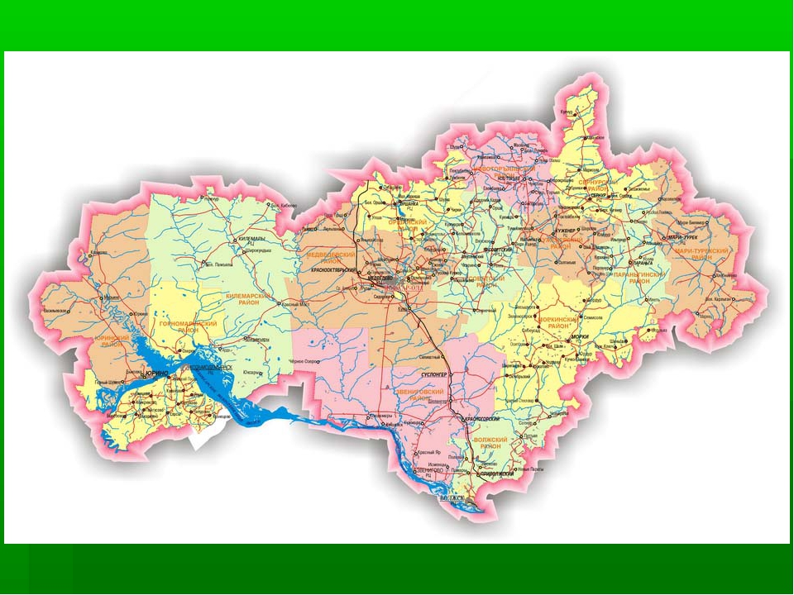
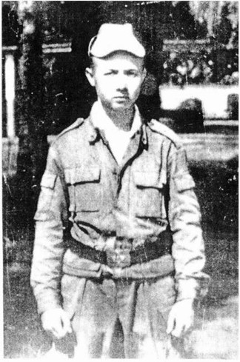
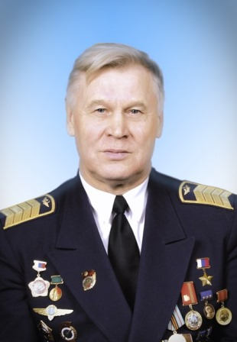
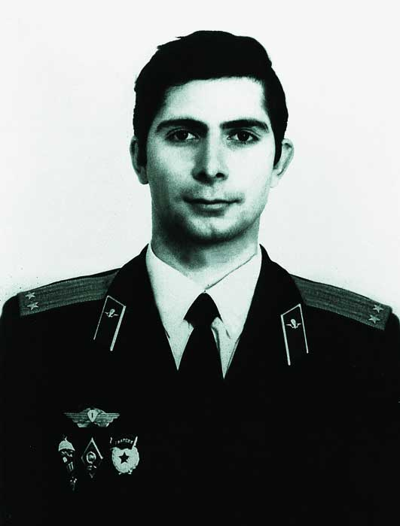
Герои России – наши земляки
Иванов Валерий Вячеславович,
Герой России (1995, посмертно)
Шарпатов Владимир Ильич,
Герой России (1996)
Евтюхин Марк Николаевич,
Герой России (2000, посмертно)

Slide 11
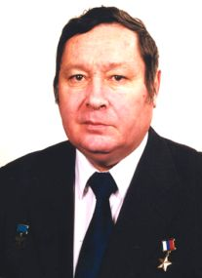
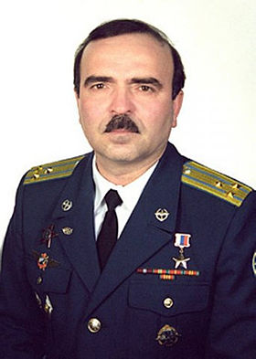
Герои России – наши земляки
Матвеев Владимир Николаевич,
Герой России (1996)
Бариев Радик Абрарович,
Герой России (2006)

Slide 12
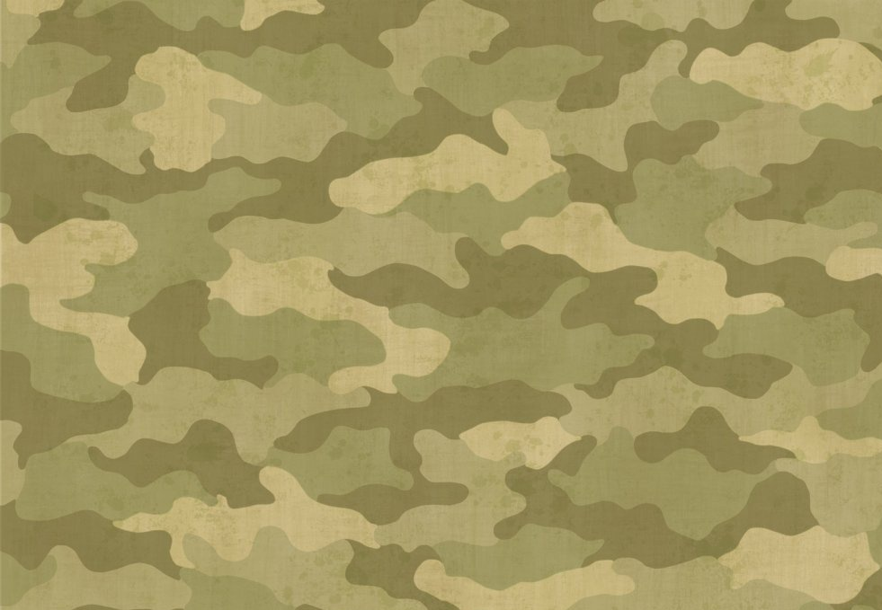
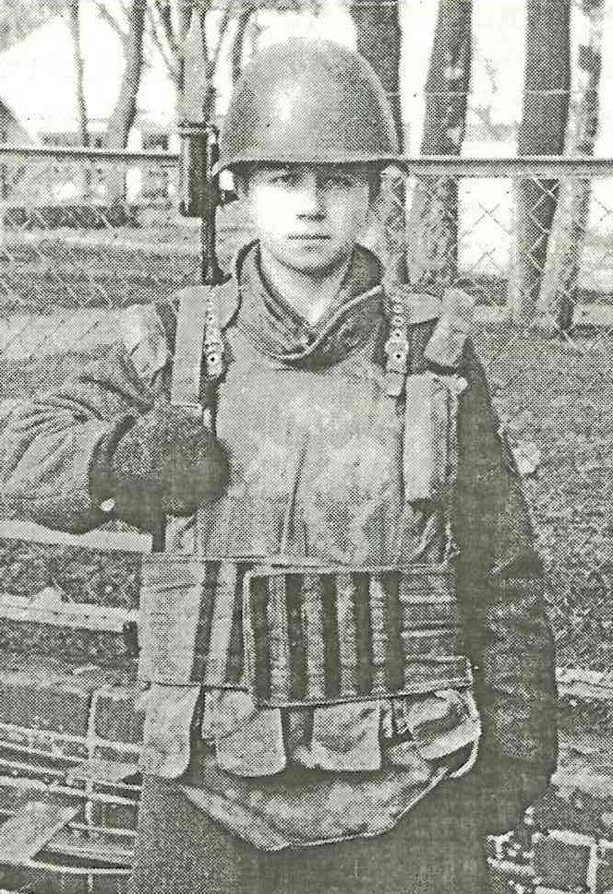
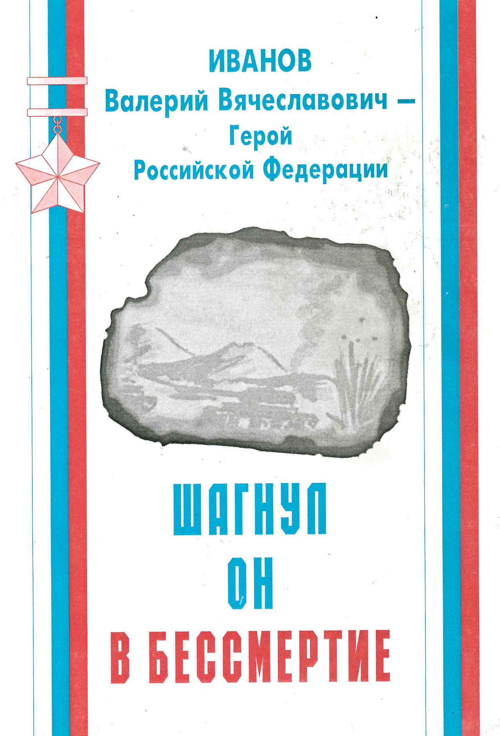
Шагнул он в бессмертие. Иванов Валерий Вячеславович – Герой Российской Федерации / авт.-сост. А.Ф. Максимов. – Йошкар-Ола, 2000. – 48 с.
Книга посвящена необычной и трагической судьбе семьи Ивановых из Волжского района РМЭ: Нины Николаевны, Вячеслава Ивановича и их единственного сына, в 19 лет совершившего подвиг ради спасения жизни своих однополчан и сохранения боевой техники.

Slide 13


